Slide 1
Рисуем с малышами

Slide 2
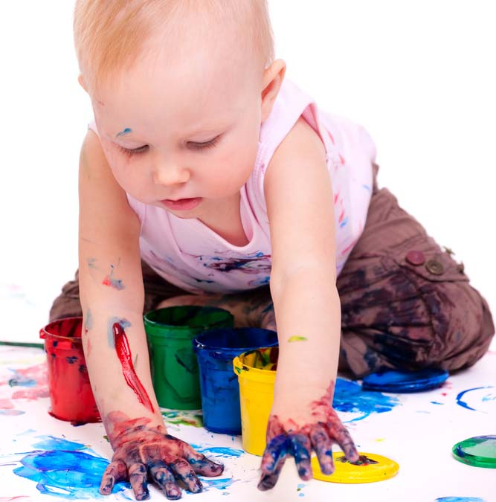
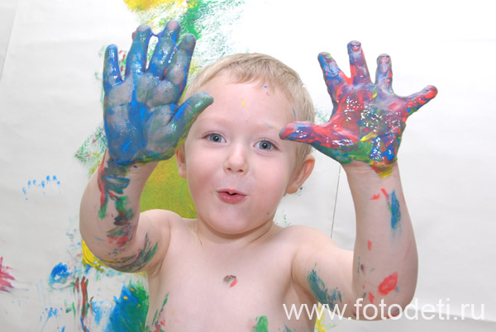
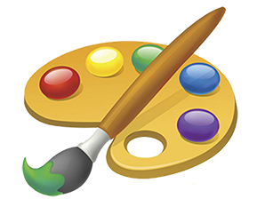

Slide 3
Значение рисования для развития ребенка переоценить невозможно:
У малыша расширяется представление об окружающем мире.
Развивается воображение, память, внимание, усидчивость ребенка.
Обогащается сенсорный опыт детей, развивается тактильная чувствительность.
Развивается мелкая моторика рук, что в свою очередь способствует развитию речи.

Slide 4
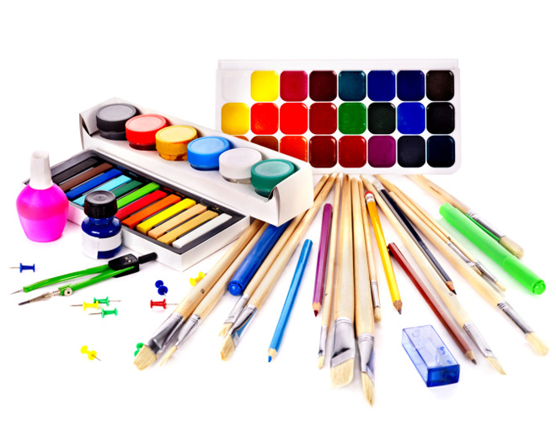

Slide 5
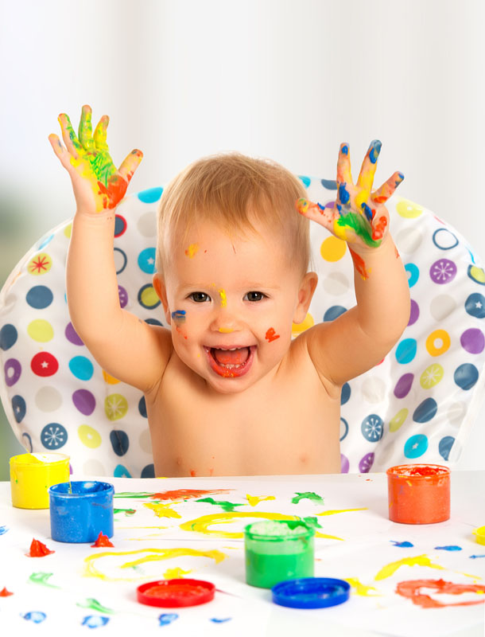
Рисование ладошками
В силу своего небольшого возраста ребёнку ещё трудно справиться карандашом или фломастером. Поэтому самым удобным инструментом для рисования для самых маленьких деток сначала будет его ладошка .

Slide 6
Для печатания руками краску гуашь нужно развести до консистенции жидкой сметаны и налить тонким слоем на плоскую тарелку. Чтоб краска лучше смывалась можно добавить в неё моющее средство.
А еще можно самим приготовить краску.
Рецепт пальчиковых красок №1. 0.5 кг муки, 5 ст.ложек соли, 2 ст.ложки раст. масла, добавить воды — до консистенции густой сметаны.
Все это перемешиваем миксером, затем полученную массу разливаем в отдельные баночки, добавляем пищевой краситель (свекольный или морковный сок, как вариант – пасхальные наборы), перемешиваем до однородной массы.
Рецепт пальчиковых красок №2. В мисочке смешать 1/3 чашки крахмала и 2 ложки сахара. Добавить 2 стакана холодной воды и поставить на маленький огонь. Варить 5 минут постоянно помешивая, пока смесь не станет полупрозрачной гелеподобной массой. Когда эта масса остынет, в нее добавить 1/4 кружки жидкого средства для мытья посуды (это сделает краски легко смываемыми с одежды и других поверхностей.) Затем массу следует разделить на несколько порций и в каждую порцию добавить либо пищевую краску, либо нетоксичную гуашь.
Рецепт пальчиковых красок №3. Смешайте 1,5 стакана крахмала и 0,5 стакана холодной воды, до получения однородной массы. Добавьте туда литр кипятка, непрерывно помешивая до получения прозрачной массы. Продолжая помешивать всыпьте 0,5 стакана талька. Когда смесь остынет, добавьте 1,5 стакана пищевым красителем и немного охладите.

Slide 7
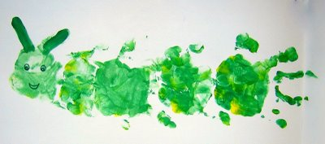
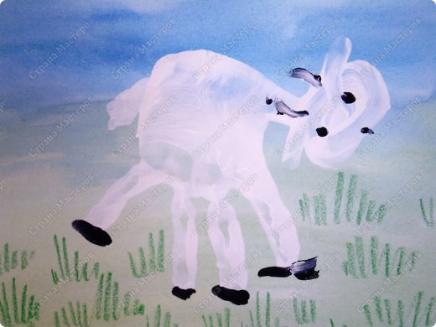
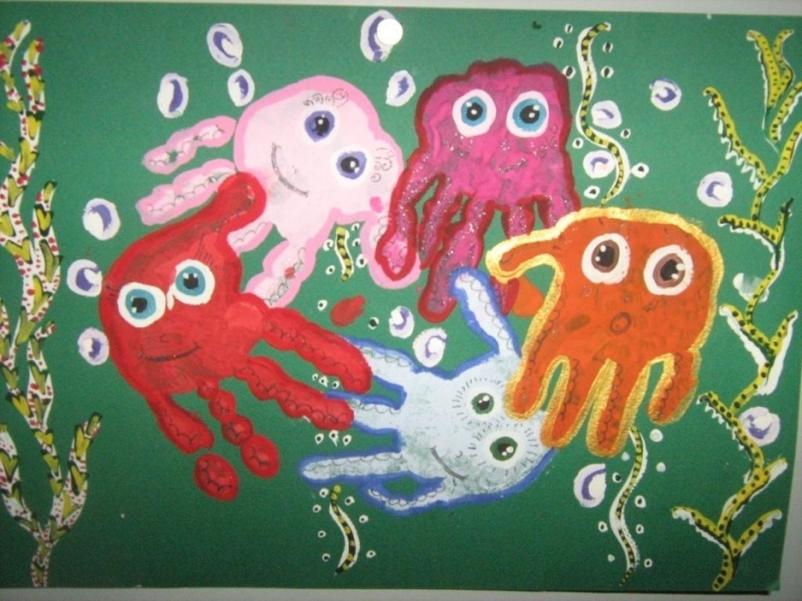

Slide 8
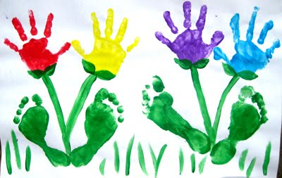
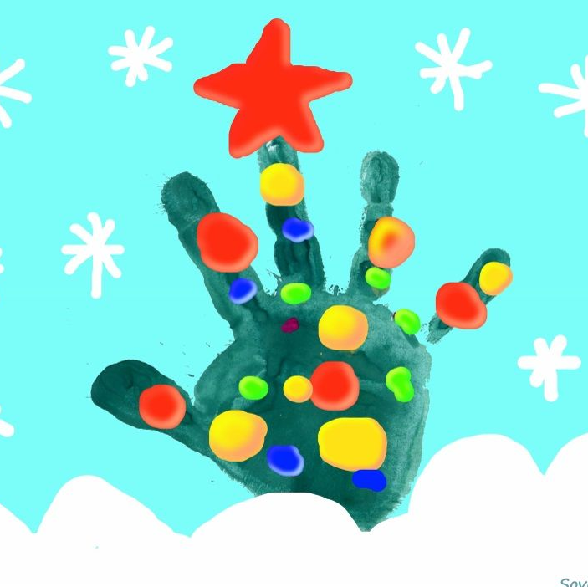
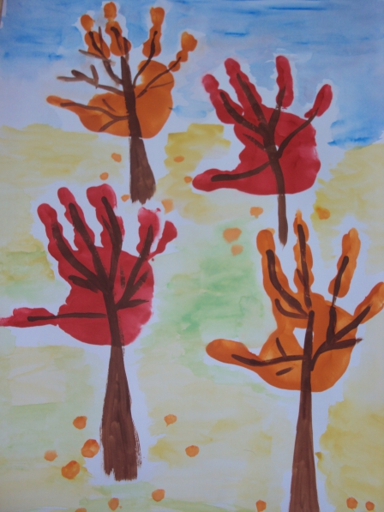
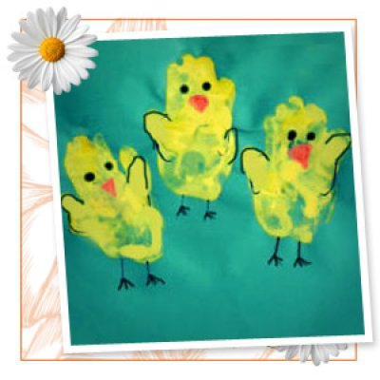

Slide 9
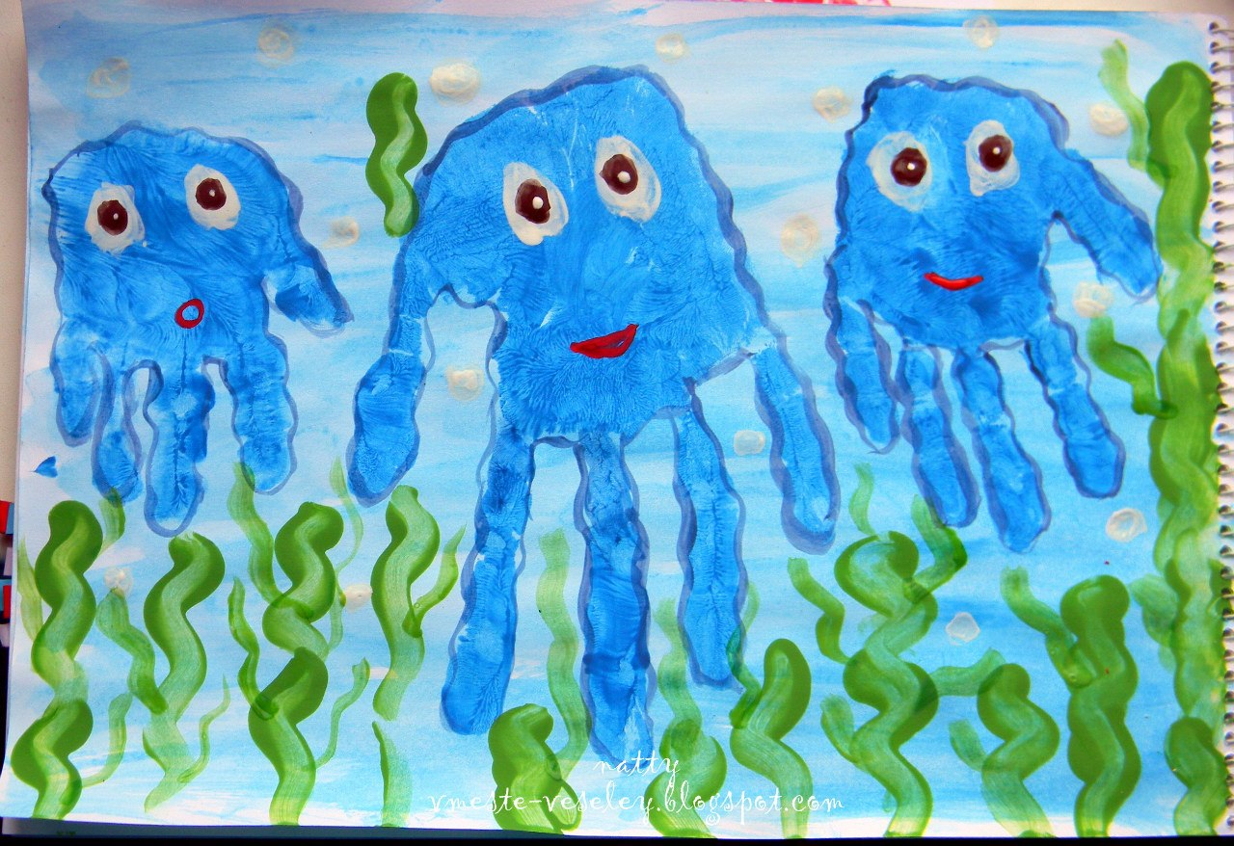
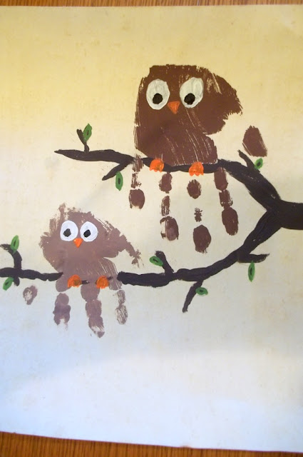
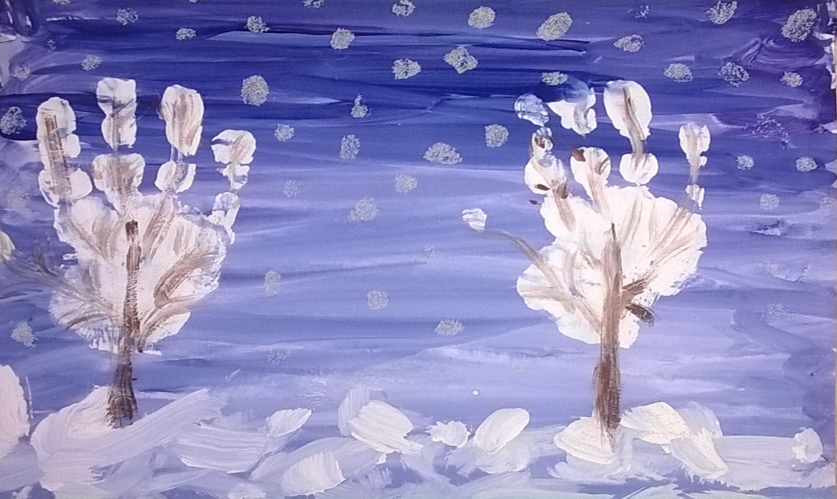

Slide 10

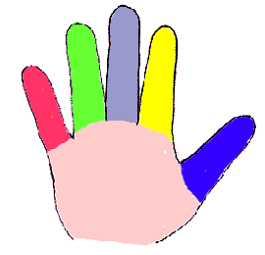


Можно приобрести много пособий, которые помогут вам развивать ребенка.

Slide 11

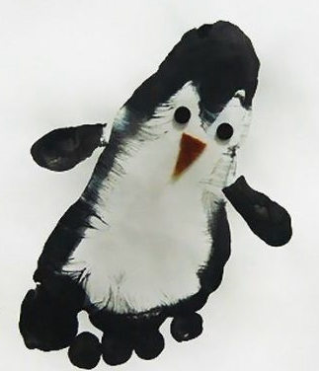
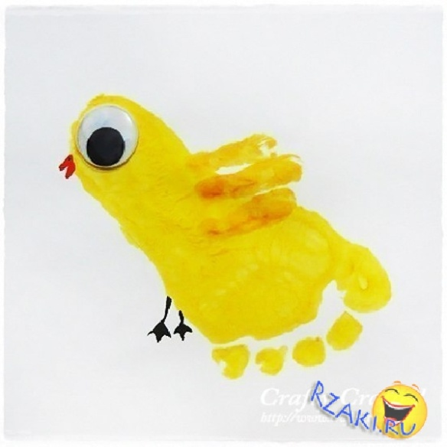
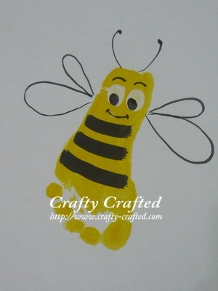
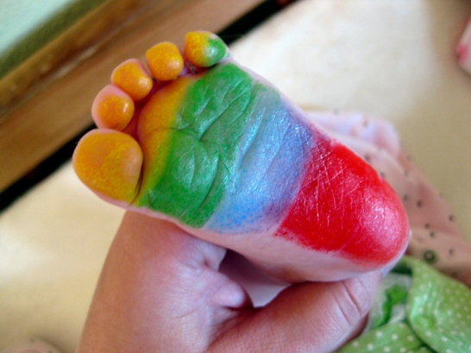
Как разновидность рисования можно выделить и такой экстремальный способ, как рисование ножками. Здесь тоже возможности неограниченны, главное – проявить желание и фантазию .

Slide 12
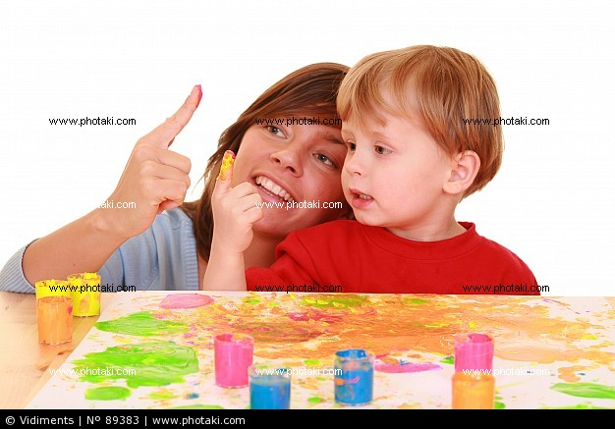
рисуем пальчиком
Рисование пальцами является более сложным действием,
чем рисование ладошкой, так как оно требует большей
точности и координации движений.

Slide 13
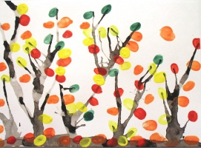
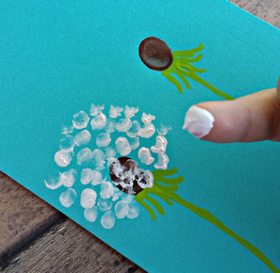
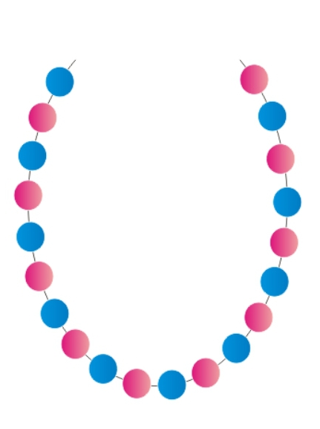
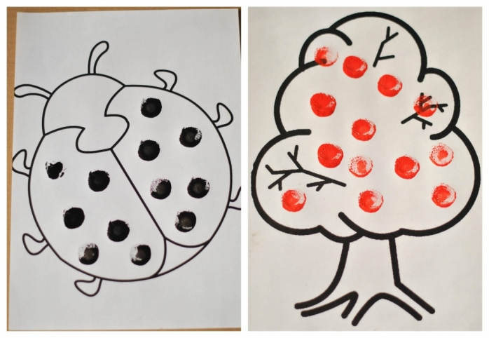

Slide 14




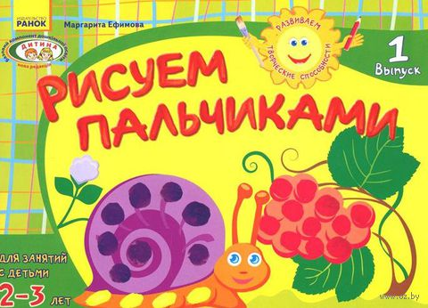

Slide 15
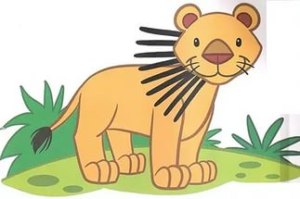

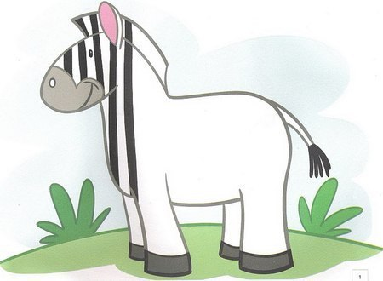
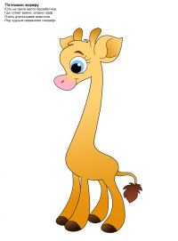
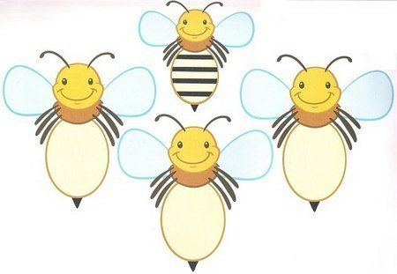
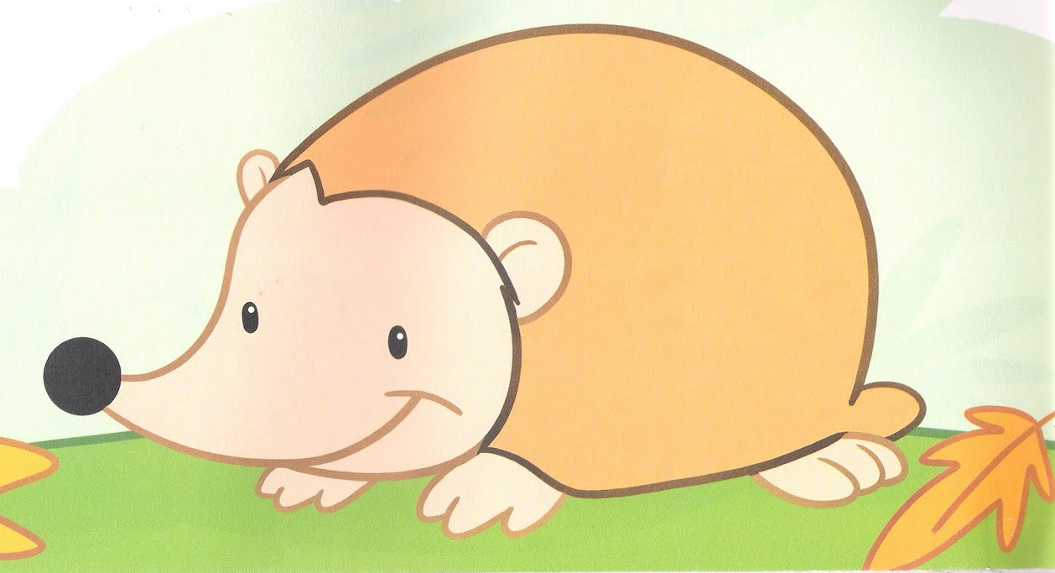
В рисовании с малышами очень
такой эффективный прием как «дорисуй»
( капельки у тучки, полоски зебре, пятнышки жирафу и р.)

Slide 16
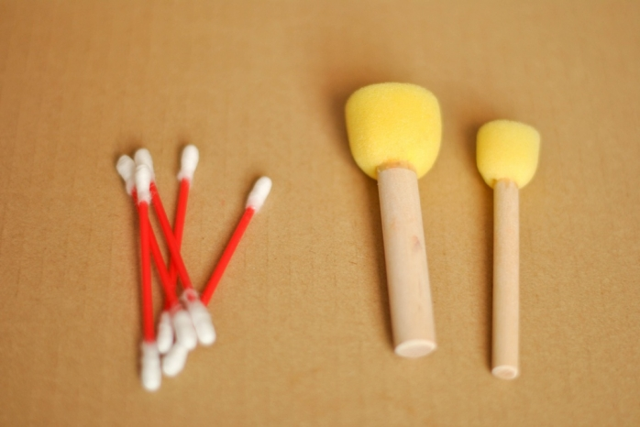
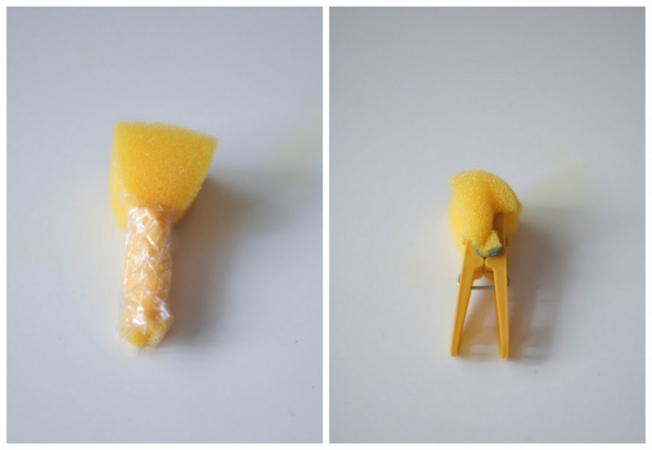
В рисовании с малышами можно использовать ватные палочки, ватные диски.
Можно самостоятельно сделать поролоновые тычки – просто возьмите кусочек
обычной губки и скрепить ее с одной стороны при помощи прищепки или скотча.

Slide 17
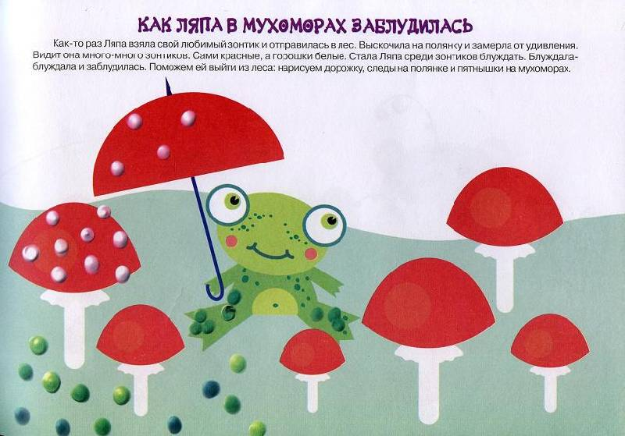
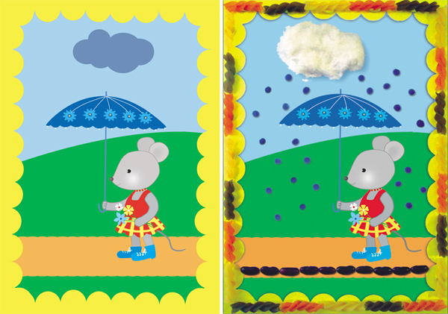
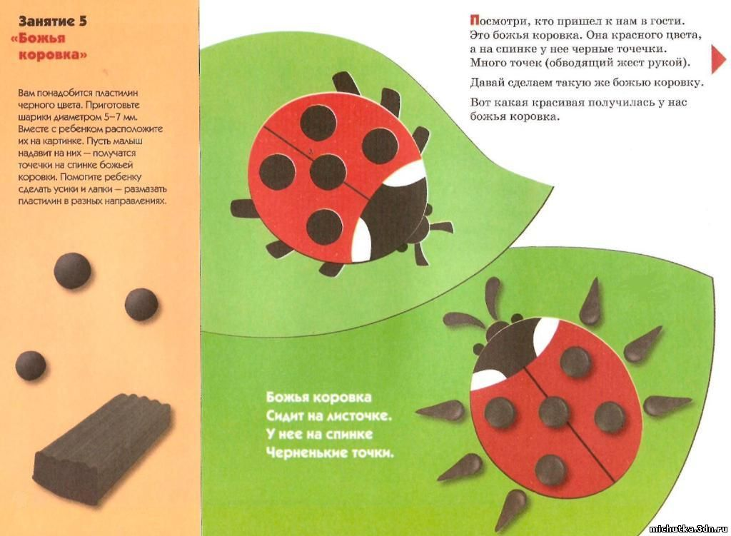
Рисуем пластилином
С малышами очень хорошо использовать пластилиновое рисование. Можно растирать кусочек мягкого пластилина по картону, отщипывать кусочки, придавливать, размазывать их по листу. Так можно изобразить снежок, дождик, игрушки на елочку и т.д.

Slide 18
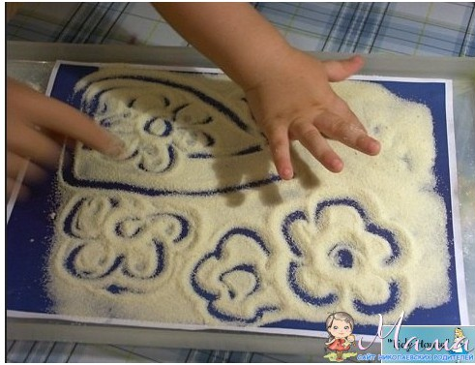
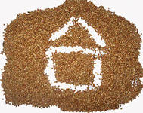
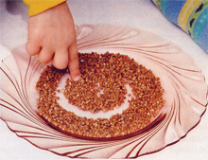
Рисуем крупой
В рисовании с малышами можно использовать и такие нестандартные материалы как крупа, манка, соль. Распределите их на подносе – и материал для творчества готов .

Slide 19
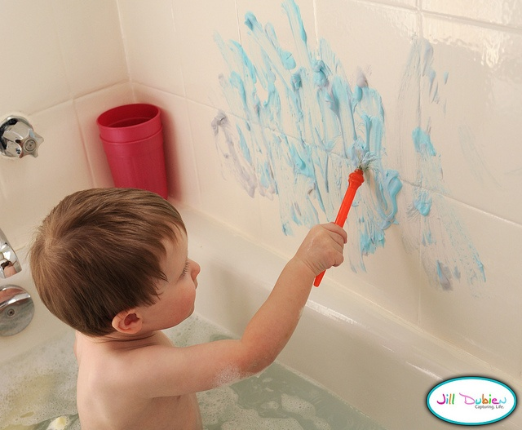
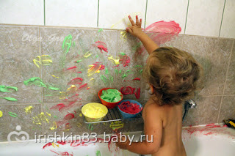
рисуем в ванне
Ваши занятия рисованием можно проводить не только за столом.
Одним из самых удобных мест является ванная комната.
Предоставьте юному художнику кафельную стену.
На кафеле можно рисовать зубной пастой или пеной для бритья.
кие гигиенические краски легко смываются, специально оттирать
ничего не потребуется, достаточно просто смыть рисунки водой.

Slide 20
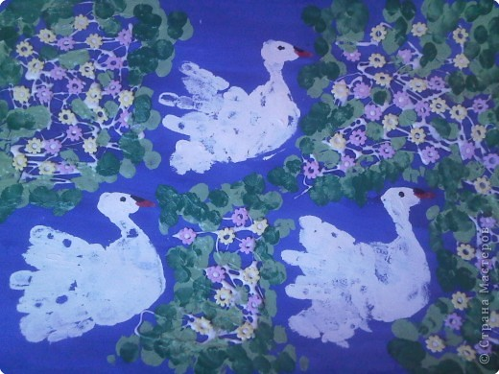
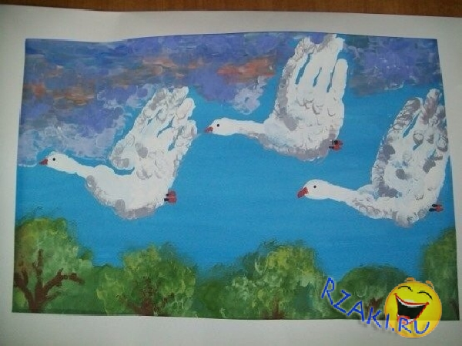
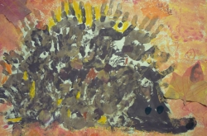

Slide 21
Детский рисунок это игра, которая должна приносить малышу счастье и заряжать позитивом! При помощи живописи малыш развивается и познаёт себя! Так пусть это познание будет в радость не только крохе, но и вам, родителям!
Подарите себе и ребенку радость от совместного творчества!
Желаем успеха!

